Slide 1
Adaptation du processus de formulation du 2nd PCA 2021/2022 à partir des leçons apprises du 1er PCA 2019/2020 au Niger
Dr Aboubacar Mahamadou,
Point focal PNIN Niger au HC3N
Abidjan, Octobre 2022

Slide 2


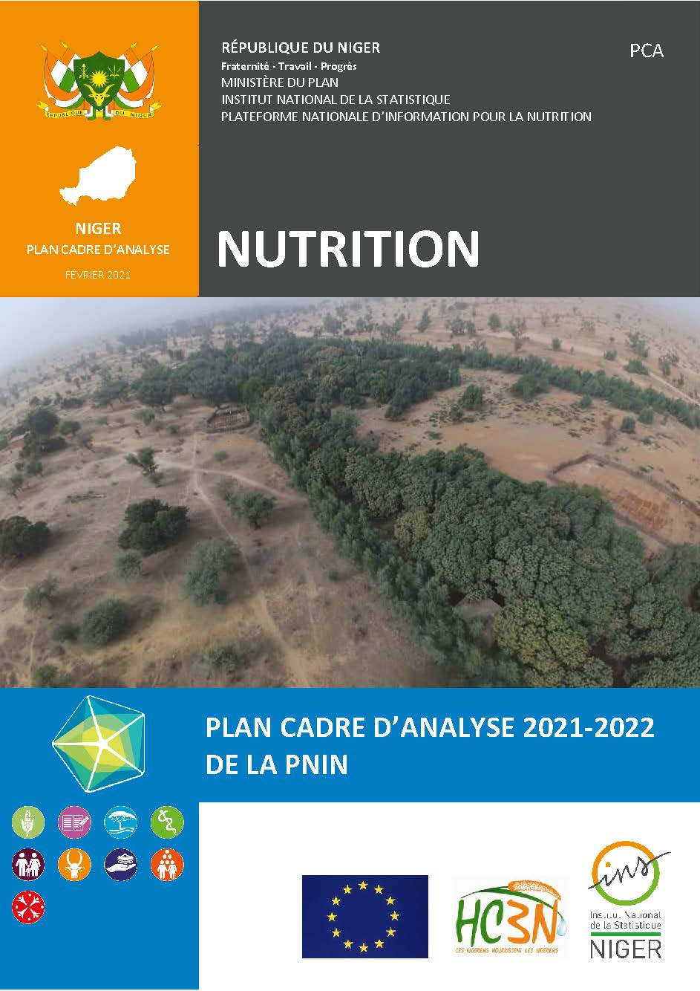
Plan de la présentation
Constats issus du 1er PCA 2019-2020
Leçons et capitalisation
III. Processus de formulation du 2nd PCA
IV. Principales étapes de formulation du 2nd PCA
V. Recommandations
2

Slide 3

I. Constats issus du 1er PCA 2019/2020
Un processus d’apprentissage long (12 mois, Juin 2018-Mai 2019) plus technique que politique
Analyse des défis de la malnutrition dans les politiques, programmes et stratégies
2. Identification des questions d’analyse et formulation du premier draft
3. Affinement des questions et du document
3
Notes:
- Revue du CT-PNSN incluant HC3N, INS, AT GSF et AT PNIN pour affiner/adapter les questions et suivi de la formulation du PCA
- Revue de la formulation des questions avec l’appui de l’équipe de GSF en travaux de groupe lors de l’atelier des PNIN au Grand Bassam (Abidjan)
- Finalisation du document et sa soumission pour validation en mai 2019

Slide 4
II. Leçons apprises du processus de formulation du 1er PCA
Le cadre conceptuel et la note d’orientation de GSF sur la formulation des questions utiles pour guide le processus;
Le recours à une expertise externe coute cher et rallonge le processus de formulation sans être efficient;
Cinq questions d’analyse, un effort de mise en œuvre sous-estimé au départ par rapport à la capacité de l’équipe PNIN;
Vulgarisation de l’information et la promotion du dialogue entre les parties prenantes techniques et décisionnelles pas optimisées;
Tenir compte des besoins d’information directement ou indirectement exprimés par les décideurs (dimension politique)
Besoin de valoriser prioritairement des données qui répondent aux critères de qualité de la PNIN
4

Slide 5
III. processus de formulation du 2nd PCA 2021/2022
Un processus plus court (04 mois) et plus politique avec un leadership national affirmé
Capitalisation des leçons apprises de la formulation du premier PCA
  Pas d’expertise externe;
  limitation du nombre de questions;
  Leadership du HC3N et pleine participation de l’INS;
  Dynamiques positives issues de la mise en œuvre du premier PCA.
Efficience: Seules les informations utiles sont collectées pour
gagner du temps
5

Slide 6
III. processus de formulation du 2nd PCA 2021/2022
Un processus plus court (04 mois) et plus politique avec un leadership national affirmé
Faisabilité technique: données et capacités disponibles pour traiter les questions retenues
Domaines émergents d’intérêt: idées récentes découlant des discussions avec les décideurs politiques (COVID 19, Nexus Urgence- développement et sommet systèmes alimentaires par exemple)
6

Slide 7
III. processus de formulation du 2nd PCA 2021/2022
2021/2022
Un processus plus court (04 mois) et plus politique avec un leadership national affirmé
Mise en place d’un groupe restreint du CT-PNSN pour identifier les questions;
Affinement des questions par un noyau de personnes ressources, membres du groupe restreint;
Partage par mail des résultats de l’affinement des questions et Identification des domaines émergents d’intérêts par le groupe restreint
7

Slide 8
III. processus de formulation du 2nd PCA 2021/2022
2021/2022
Un processus plus court (04 mois) et plus politique avec un leadership national affirmé
Une fiche technique par question partagée avec l’ensemble du groupe restreint (incluant un conseiller politique) entre les réunions pour leurs observations;
Redaction du premier draft PCA par l’équipe PNIN (nationale et AT);
Revue de la version provisoire par des experts locaux reconnus pour leur expertise des thèmes retenus;
Validation de la version provisoire du PCA par le Comité Technique de la PNSN.
8

Slide 9
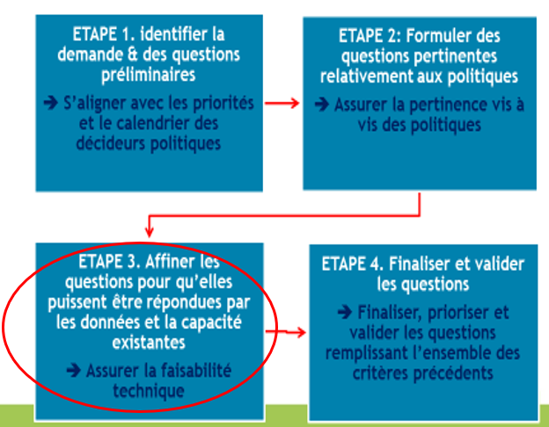
IV. Recommandations
Etapes à la formulation des Questions
Assurer l’appropriation nationale totale du processus de formulation du PCA 2022-2023
Poursuivre la recherche de l’efficience du processus de formulation des questions d’Analyses
9

Slide 10

IV. Recommandations
Privilégier le principe de subsidiarité » dans l’attribution du traitement des questions d’analyses
Elargir les partenariats techniques avec les Universités et Instituts de recherche
Rechercher des cofinancements pour assurer le traitement des différentes questions d’analyses
10

Slide 11

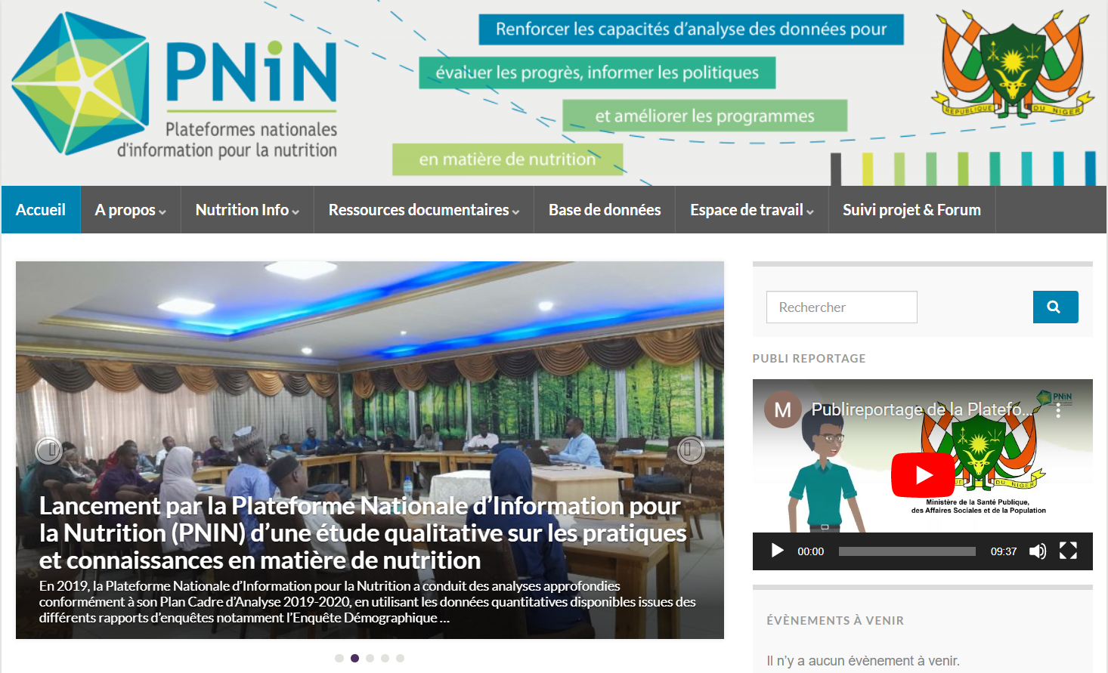

https://pnin-niger.org/

